Slide 1
BÁO CÁO
KHÓA LUẬN TỐT NGHIỆP – SE505.P11

Slide 2
XÂY DỰNG WEBSITE HỖ TRỢ GÂY QUỸ CỘNG ĐỒNG TÍCH HỢP WEB3
GVHD: ThS. Trần Thị Hồng Yến
Nhóm sinh viên thực hiện:
Phan Trọng Tính – 21522683 - KTPM2021
Huỳnh Ngọc Quí – 21520417 - KTPM2021

Slide 3
Mục lục
Giới thiệu đề tài
Các công nghệ sử dụng
Đối tượng sử dụng
Thiết kế hệ thống
Kết luận và đánh giá
Demo sản phẩm

Slide 4
I. Giới thiệu về đề tài
Hệ thống là nền tảng giúp các chủ sở hữu huy động đóng góp để hiện thực ý tưởng của họ.
Hệ thống tích hợp một số tính năng Web3: Tạo NFT, thanh toán bằng token góp phần đảm bảo tính minh bạch và an toàn thông tin cho người dùng.

Slide 5
I. Giới thiệu về đề tài
Tích hợp và xây dựng một số tính năng nổi bật:
Tích hợp thêm Elasticsearch để tối ưu tìm kiếm nhanh chóng.
Chatbox tự động trả lời giải đáp thắc mắc cho người dùng.
Ứng dụng socket để tạo ra một số tính năng realtime như: Kênh chat, bình luận, trả lời bình luận,
Tích hợp thêm API Moderation của OpenAI để kiểm duyệt ngôn từ.
Tích hợp các hình thức thanh toán như Momo, Stripe.

Slide 6








II. Các công nghệ sử dụng

Slide 7
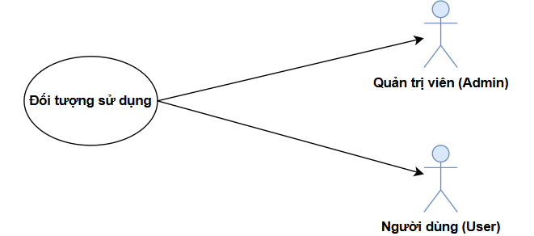
III. Đối tượng sử dụng
Bao gồm 2 đối tượng sử dụng chính:
Notes:
- User: Là những người có nhu cầu khởi tạo những chiến dịch của cá nhân họ để gây quỹ nhằm phục vụ cho mục đích cá nhân và cộng đồng. Người dùng là những người có nhu cầu đóng góp từ thiện hoặc đóng góp để nhận lợi ích từ các dự án trên hệ thống. Quản trị viên (Admin): Là người quản trị toàn bộ những chiến dịch và người dùng trên hệ thống thông qua các chức năng quản lý như: Quản lý người dùng, quản lý chiến dịch,...

Slide 8
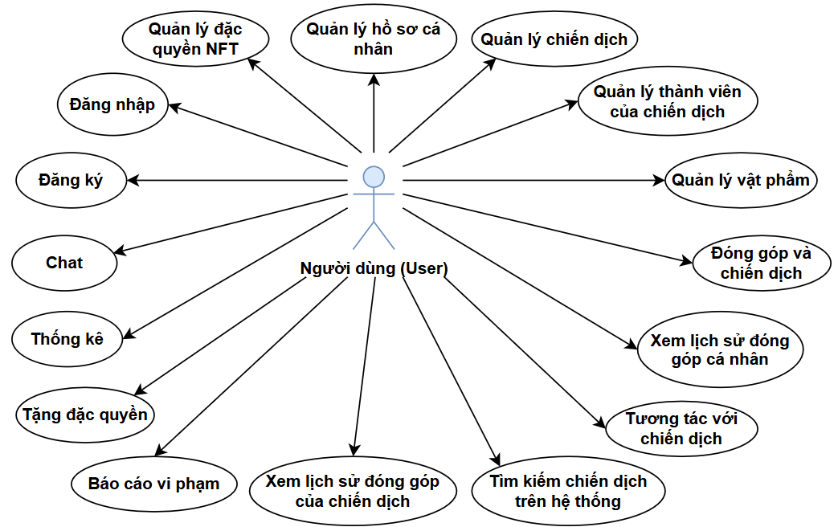
IV. Thiết kế hệ thống
Sơ đồ Usecase tổng quát các chức năng của User

Slide 9
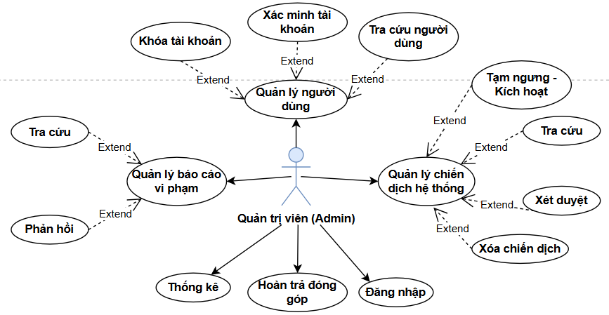
IV. Thiết kế hệ thống
Sơ đồ Usecase tổng quát các chức năng chính của Admin

Slide 10
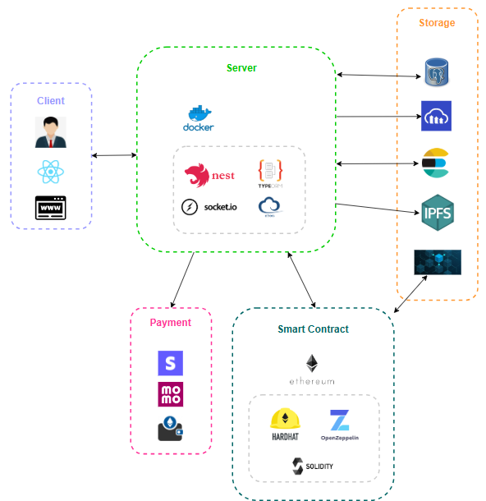
IV. Thiết kế hệ thống
Kiến trúc của hệ thống (Client-Server)

Slide 11
IV. Thiết kế hệ thống
Lược đồ cơ sở dữ liệu: Click để xem
Sơ đồ phân rã chức năng của hệ thống: Click để xem

Slide 12
V. Kết luận và đánh giá
Một số tính năng nôi bật đã làm được:
Tích hợp thành công Elasticsearch để tối ưu tìm kiếm nhanh chóng.
Xây dựng thành công Chatbox tự động.
Ứng dụng socket để tạo ra một số tính năng realtime như: Kênh chat, bình luận, trả lời bình luận,
Tích hợp API Moderation của OpenAI để kiểm duyệt ngôn từ.
Tích hợp các hình thức thanh toán như Momo, Stripe.
Tích hợp Web3 ở một số tính năng như: Tạo đặc quyền NFT, thanh toán NFT.

Slide 13
V. Kết luận và đánh giá
Về mặt tích cực:
Hoàn thiện được khoảng 90% các tính năng đề ra ban đầu.
Hoàn thành khóa luận đúng thời hạn.
Đảm bảo được đủ các tiêu chí của sản phẩm khóa luận tốt nghiệp.
Phát triển thêm khả năng phân tích nghiệp vụ, yêu cầu.
Nâng cao khả năng nghiên cứu và tìm hiểu các công nghệ mới để áp dụng vào trong công việc.
Phát triển các kỹ năng mềm như: Quản lý thời gian, lên kế hoạch, làm việc nhóm, giải quyết vấn đề, trình bày và phản biện.

Slide 14
V. Kết luận và đánh giá
Về mặt hạn chế:
Tính năng là khuyến nghị chiến dịch phù hợp cho người dùng vẫn còn ở mức thô sơ và cần phát triển thêm.
Sản phẩm chỉ mới tích hợp Web3 ở một số tính năng nhất định như là tạo đặc quyền NFT, Thanh toán NFT. Chứ không tích hợp trên toàn bộ tính năng của hệ thống.
Có một số tính năng vẫn còn chưa giống với thực tế do tài nguyên và kinh phí hạn chế nên chưa thể triển khaicho giống thực tế mà hiện tại chỉ triển khai trên môi trường test.

Slide 15
V. Kết luận và đánh giá
Hướng phát triển sắp tới:
Phát triển hệ thống và deploy Blockchain trên môi trường main-net thay vì test-net như hiện tại.
Phát triển các tính năng thanh toán hoàn thiện hơn so với môi trường test.
Bổ sung thêm 1 số tính năng như: Vourcher ưu đãi, hoặc cho người dùng đăng quảng cáo và xem quảng cáo có thể nhận ưu đãi.
Phát triển hệ thống khuyến nghị để tăng tính cá nhân hóa người dùng, gợi ý cho người dùng những chiến dịch phù hợp nhất.

Slide 16
V. Kết luận và đánh giá
Hướng phát triển sắp tới:
Thay đổi một số logic của một vài tính năng như hoàn trả đóng góp tự động thay vì chuyển thủ công và upload ảnh minh chứng để giống với thực tế.
Nâng cấp server để có thể phục vụ đông đảo người dùng có nhu cầu khởi tạo dự án để gây quỹ để giúp nhiều người dùng hiện thực nhiều ý tưởng hay và có giá trị cho cộng đồng.

Slide 17
VI. Demo
Demo luồng người dùng (User).
Demo luồng chức năng bên Quản trị viên (Admin).

Slide 18
Cảm ơn Quý Hội đồng đã lắng nghe.

